Slide 1







表彰大会流程ppt模板

Slide 2






晚会流程
才艺汇演
1
2
颁奖典礼
获奖感言
3
狂欢舞会
4

Slide 3


领导致词
时光流逝，不知不觉2014年已经逝去，我们将迎来崭新的2015年
过去的一年大家都很努力和怀念，因为都为了共同目标的付出了很多，为了集体的荣誉，昼夜伏笔，辛勤苦干，实地调查走访，积累了大量的资源资料，为领导的决策提供了有力的证据和材料，使得工作大获成功。
最后，预祝各位在新的一年里工作顺利，家庭幸福！
李先生
企业董事长

Slide 4













Part 01
才艺汇演

Slide 5


才艺汇演
歌舞：大好河山
歌唱者：市场XXX
舞蹈：市场部部分成员

Slide 6
才艺汇演
歌舞：感恩的心
演唱者：市场XXX
舞蹈：小蝶

Slide 7
才艺汇演
小品：咱们这些人
表演者：小蝶、小觅、小梅、小政、小小

Slide 8
才艺汇演
合唱：相亲相爱一家人
成员：公司全体员工 领唱：董事长

Slide 9
才艺汇演
相声：这些年
表演者：觅知网小蝶、小梅、小花

Slide 10
Part 02
颁奖典礼

Slide 11

颁奖典礼
获奖者：小蝶
最佳团队奖

Slide 12
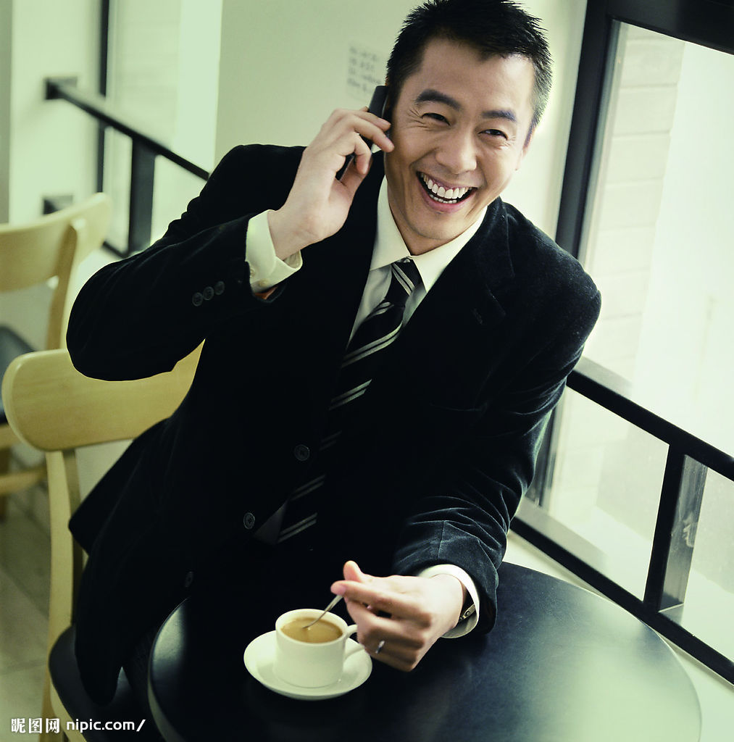


颁奖典礼
获奖者：小蝶、小凯、小政
优秀员工奖

Slide 13
颁奖典礼
获奖者：小蝶
最佳员工奖

Slide 14
Part 03
获奖感言

Slide 15
颁奖典礼
优秀员工代表

Slide 16
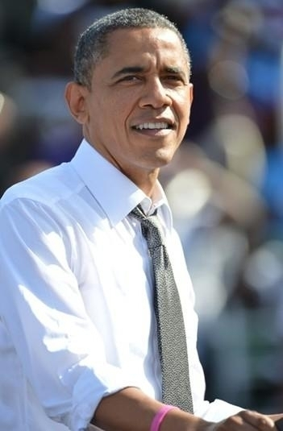
颁奖典礼
获奖者：小政
最佳团队代表

Slide 17
颁奖典礼
觅知网：小蝶
最佳员工

Slide 18
Part 04
狂欢舞会

Slide 19
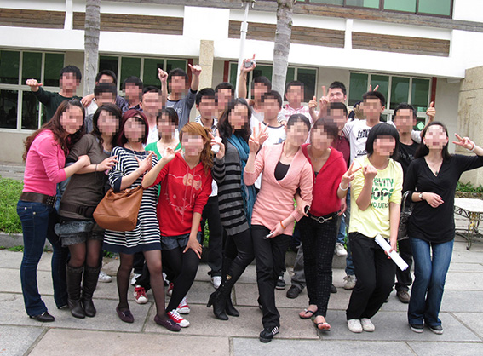



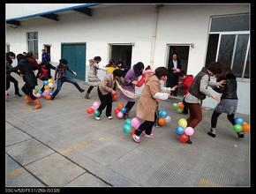

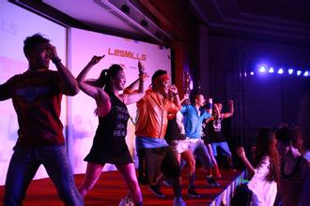

团结拼搏
再创辉煌

Slide 20
祝大家春节愉快！
阖家欢乐！
今天的晚会到此结束

